Slide 1

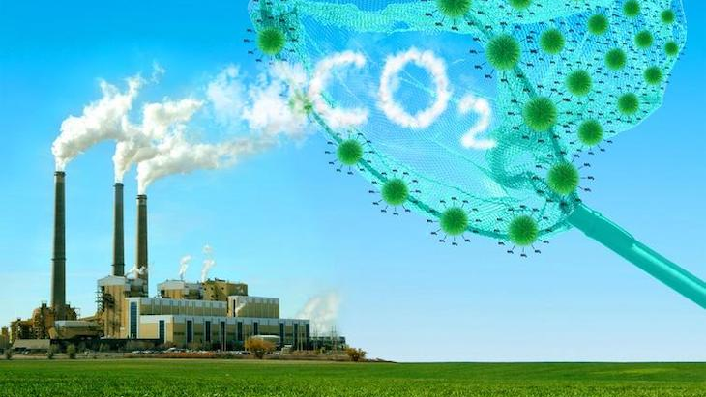

Red de monitorización de CO₂
Presentan:
Dr. Adán Geovanni Medrano Chávez
Dra. Areli Rojo Hernández

Slide 2
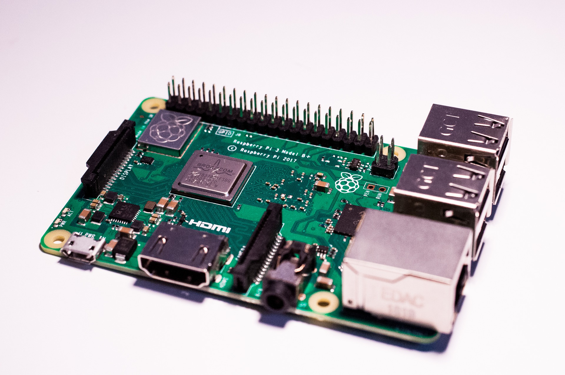
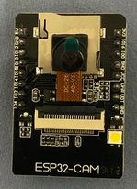
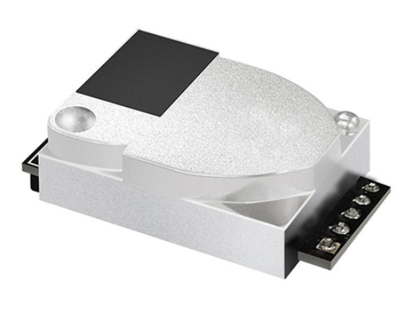
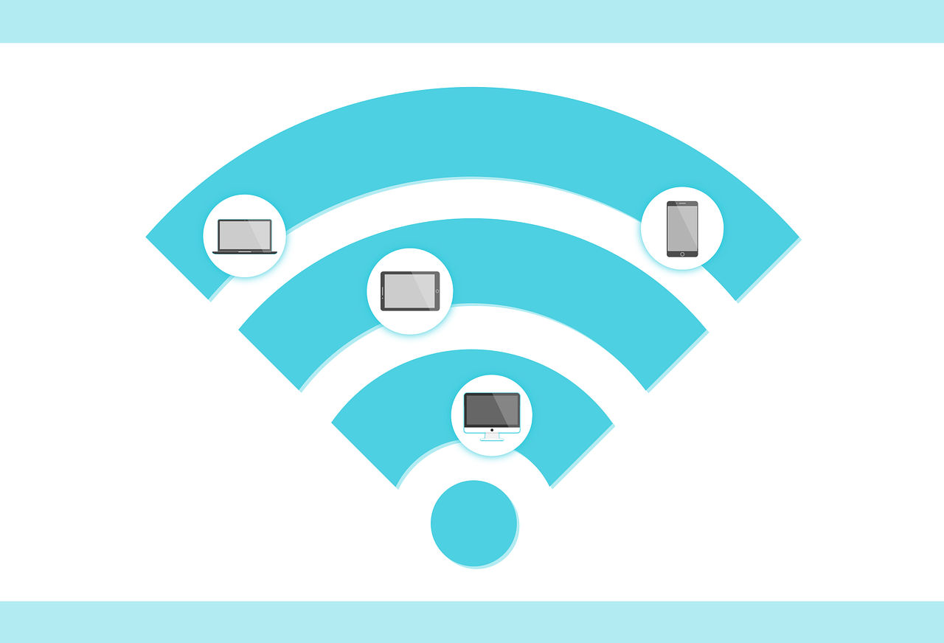
Objetivo General
La propuesta para este proyecto consiste en diseñar e implementar una red integrada por 10 sensores que capture mediciones de CO² provenientes de un área geográfica limitada, que serán recolectadas por un agente (broker), y a su vez estarán conectados a una internet privada via WiFi. De tal suerte que los usuarios puedan acceder remotamente a las mediciones obtenidas por la red de sensores mediante una aplicación web. Y ser capaces de tomar decisiones sobre el área en cuestior a partir de los valores observados.

Slide 3
Objetivos Particulares
Diseñar e implementar un sensor remoto de CO².
Diseñar e implementar un agente que procese los datos de los sensores remotos.
Diseñar e implementar una aplicación web que muestre los datos procesados por el agente.
Analizar la interacción entre los sensores, el agente y la aplicación web.
Diseñar una arquitectura de red que permita conectar los sensores remotos en en diferentes subredes.
Configurar una internet privada según la arquitectura de red del objetivo cinco.
Conectar la red de sensores, el agente y la aplicación web sobre la internet privada.
Verificar la interacción del sistema de monitorización sobre la internet privada.
Configurar la aplicación web para que pueda ser accedida mediante la Internet pública.
Verificar que el sistema de monitorización opera correctamente.

Slide 4

Justificación
La realización de este proyecto requiere del uso de las tecnologías de la Internet de las Cosas pues su principal función es la monitorización de los niveles de CO² en un área cuya extensión haría que el uso de monitores convencionales sea infactible.
Ya que el COVID-19 es un virus que se transmite vía aérea, el tener los niveles de CO² adecuados ayuda a reducir el número de contagios.
El tener una red de sensores y una aplicación web para el monitoreo facilitaría la toma de decisiones sobre espacios determinados. Pues las revisiones se pueden hacer remotamente en el momento en el que el usuario lo necesite.
Se contribuye con el ODS3 de la adenda 2030 que nos habla del garantizar un vida sana y promover el bienestar todos.

Slide 5
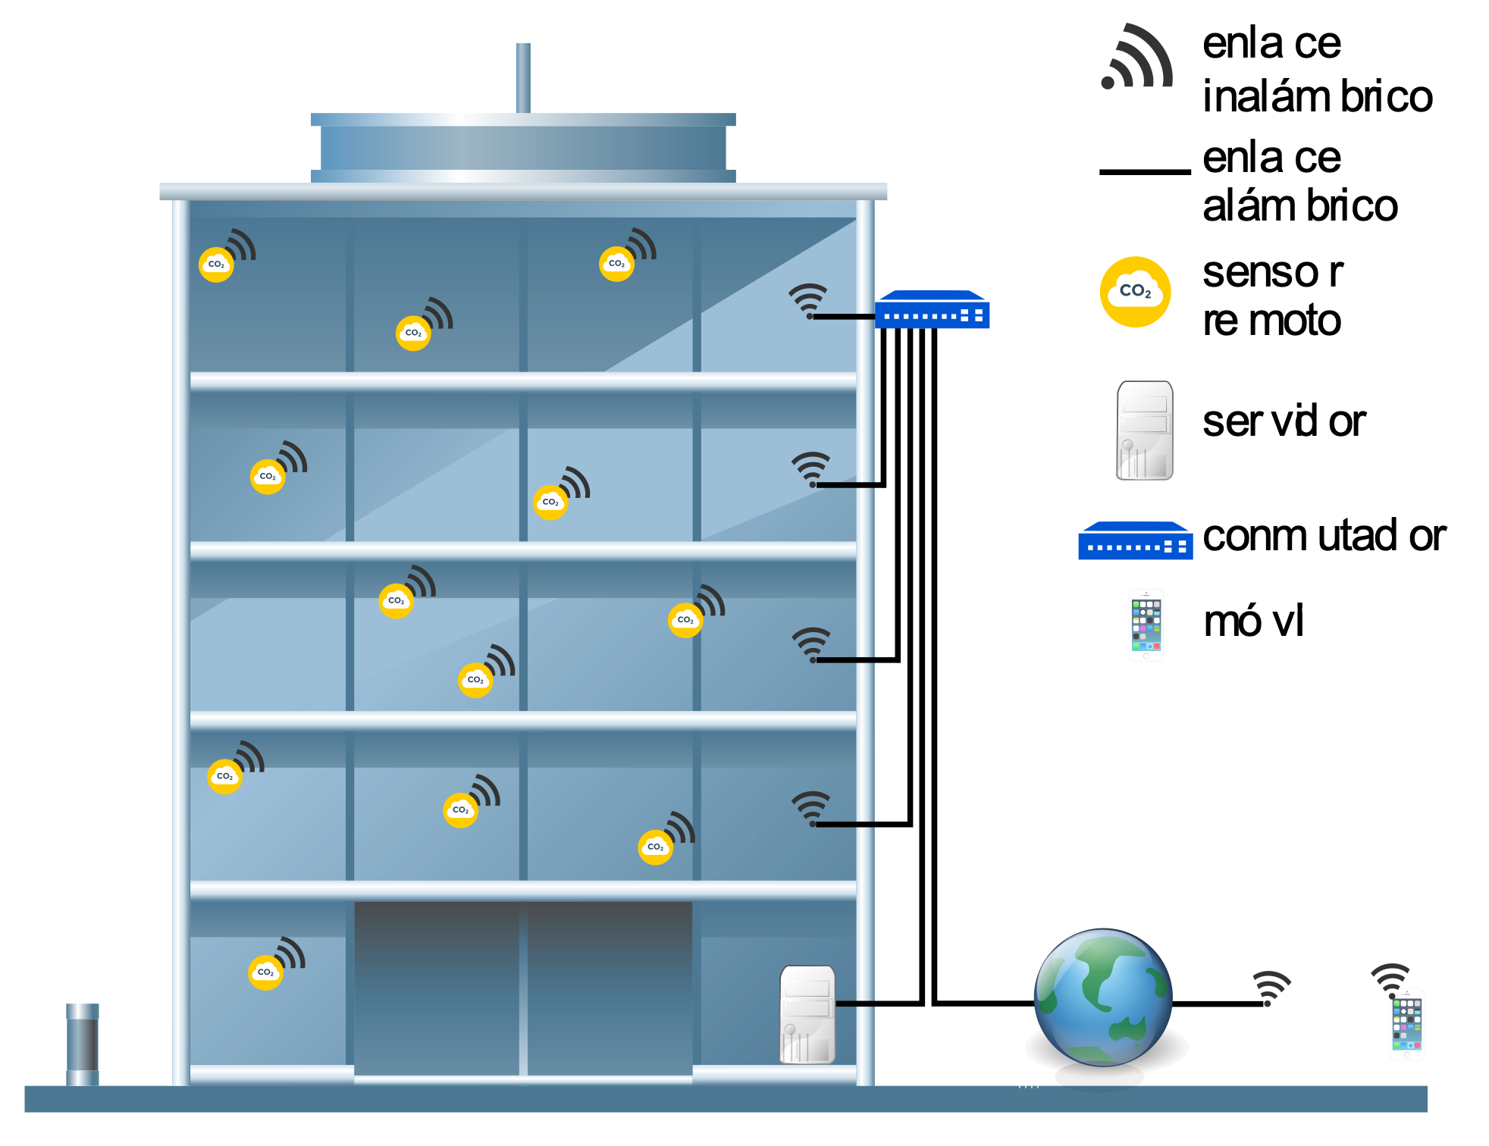
Descripción del escenario de Aplicación

Slide 6
Materiales Propuestos Requeridos
Software
Hardware
Editor de código fuente VS Code.
Terminal de comandos.
Extensiones de VS Code para programar en C/C++, Arduino C, Java, Python y Markdown.
Compiladores GCC o CLANG.
Kit de desarrollo de Java AdoptOpenJDK o JavaJDK.
Interpreté Python 3.9.
Entorno de desarrollo integrado de Arduino.
Extensiones para trabajar con placas Arduino y ESP.
Editor de programas basados en flujos Node-Red.
Simulador de redes CISCO Packet Tracer (tentativo).
Simulador de redes OMNeT++ (tentativo).
Placas de desarrollo ESP32.
Sensores de CO² CM1106SL-NS.
Monitor de CO² https://www.amazon.com.mx/interiores-Temperatura-exteriores-recargable-incorporada/dp/B098Q5XZTK/ref=sr_1_1
Elementos electrónicos (alambres, resistores, capacitores, ledes, tabletas de desarrollo, etc.).
Conmutador de red.
Raspberry Pi 4 .
PC.

Slide 7
Referencias
Wang, C. C., Prather, K. A., Sznitman, J., Jimenez, J. L., Lakdawala, S. S., Tufekci, Z., & Marr, L. C. (2021). Airborne transmission of respiratory viruses. Science (New York, N.Y.), 373(6558), eabd9149. https://doi.org/10.1126/science.abd9149
Gobierno de la Ciudad de México. (2021, julio). *COVID-19 CDMX*. https://www.covid19.cdmx.gob.mx/
Money, C. (2021, septiembre). The coronavirus is airborne. Here’s how to know if you’re breathing other people’s breath. The Washington Post. https://www.washingtonpost.com/health/2021/02/10/carbon-dioxide-device-coronavirus/
Naciones Unidas. (2021, julio). Salud - Desarrollo Sostenible. https://www.un.org/sustainabledevelopment/es/health/

